Slide 1
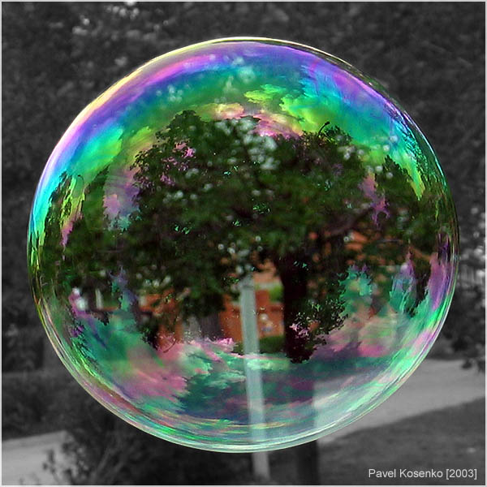
Практическое занятие
Сегодня: пятница, 25 февраля 2022 г.
Тема:
Интерферен-ция света
Мельникова Тамара Николаевна
ст. преподаватель ОЕН ШБИП ТПУ

Slide 2
ТЕОРИЯ
Интерференция - это сложение (или наложение) двух или нескольких когерентных волн, в результате которого в одних точках пространства возникают минимумы, в других максимумы интенсивности света (перераспределение энергии).
Когерентными называются волны, имеющие одина­ковую частоту и постоянную во времени разность фаз, при этом колебания векторов напряженности электрических полей имеют одинаковое направление.

Slide 3
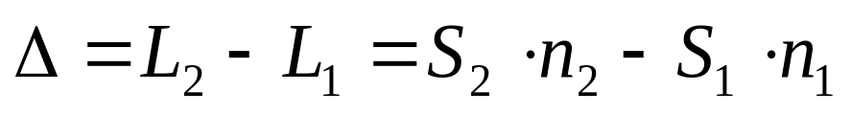
ТЕОРИЯ
Оптическая длина пути L - произведение геометрической длины пути S на показатель преломления среды п, в которой распространяется волна.
L = пS.
Оптическая разность хода Δ - разность оптических длин проходимых волнами путей

Slide 4
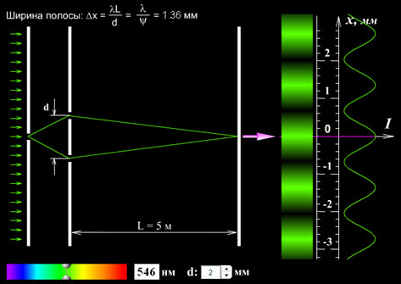
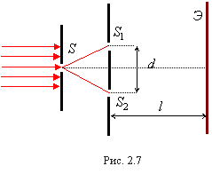
Методы наблюдения интерференции
(методы получения когерентных волн)
1. ОПЫТ ЮНГА

Slide 5
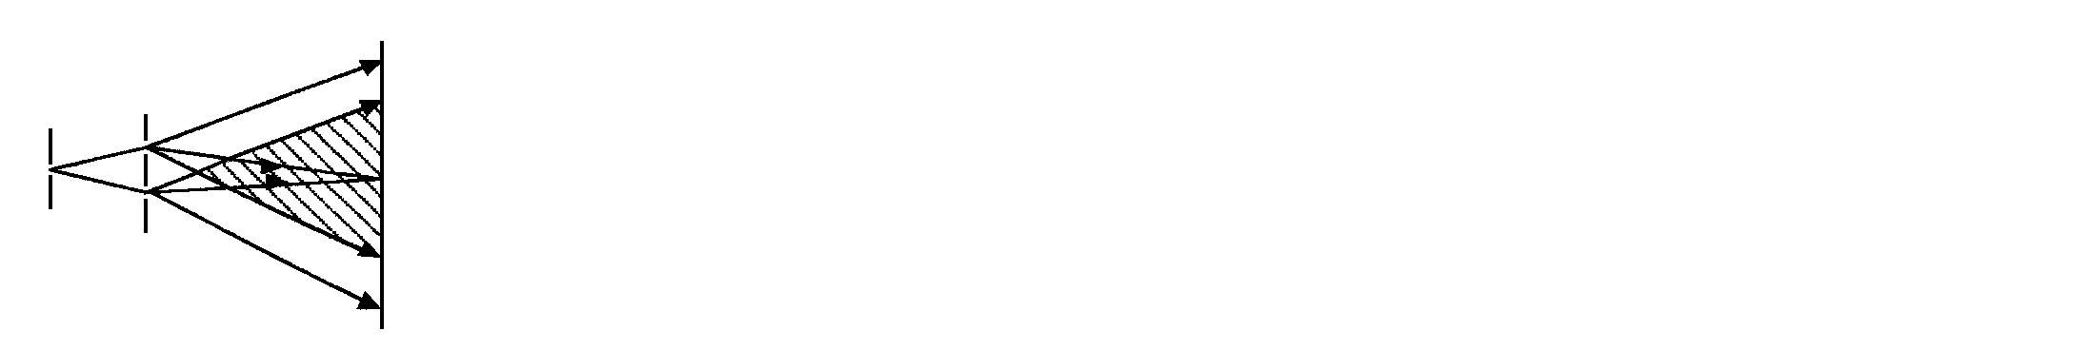
Методы наблюдения интерференции
(методы получения когерентных волн)
1. ОПЫТ ЮНГА
Э
A
L₁
B
S₁
S₁
x
S
L₂
d/2
d
S₂
Δ
O
d/2
C
S₂
l
Э

Slide 6
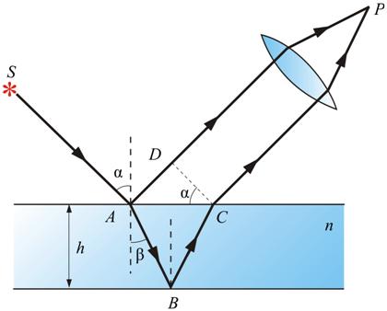
Методы наблюдения интерференции
(методы получения когерентных волн)
2. ИНТЕРФЕРЕНЦИЯ В ТОНКИХ ПЛЕНКАХ

Slide 7
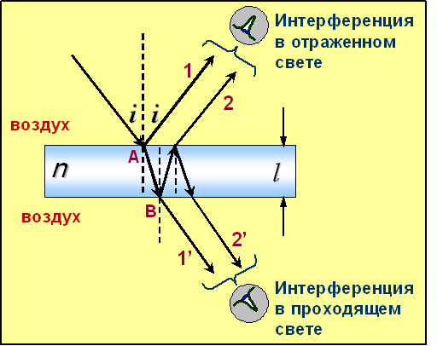
Методы наблюдения интерференции
(методы получения когерентных волн)
2. ИНТЕРФЕРЕНЦИЯ В ТОНКИХ ПЛЕНКАХ

Slide 8
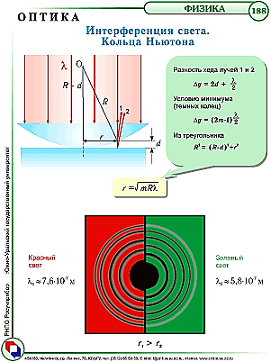
Методы наблюдения интерференции
(методы получения когерентных волн)
7. ОПЫТ НЬЮТОНА

Slide 9
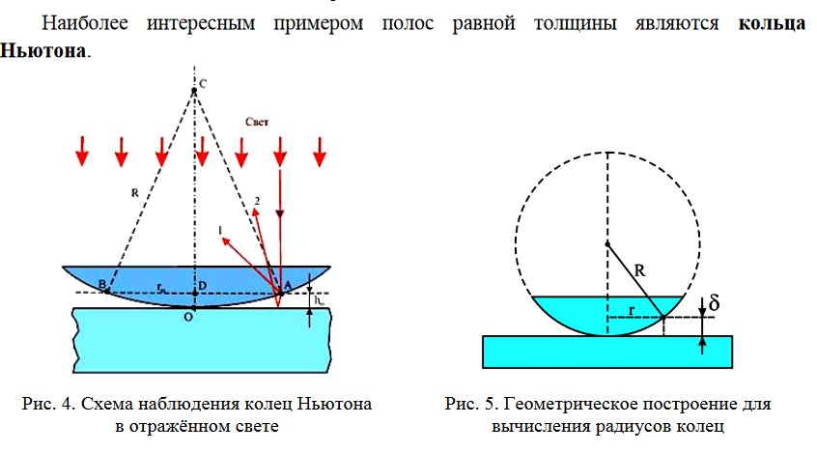

Slide 10
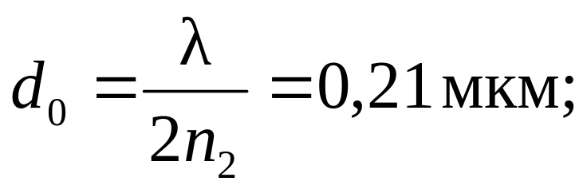
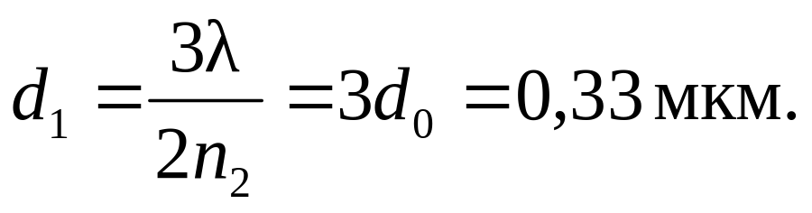
Задача 1
На толстую стеклянную пластинку, покрытую очень тонкой пленкой, показатель преломления n₂ вещества которой равен 1,4, падает нормально параллельный пучок монохроматического света (λ = 0,6 мкм). Отраженный свет максимально ослаблен вследствие интерференции. Определите толщину d пленки.
Дано: n₁ = 1,00029; n₂ = 1,4; n₃ = 1,5; λ = 0,6 мкм; min.
Найти: d.

Slide 11
Задача 2
В опыте Юнга расстояние между щелями d = 1 мм, а расстояние L от щелей до экрана равно 3 м. Определить: 1) положение первой светлой полосы; 2) положение третьей темной полосы, если щели освещать монохроматическим светом с длиной волны λ = 0,5 мкм.
Дано: d = 1 мм; L = 3 м; λ = 0,5 мкм; 1) k₁ = 1; max; 2) k₂ = 3; min.
Найти: l₁; l₂.

Slide 12
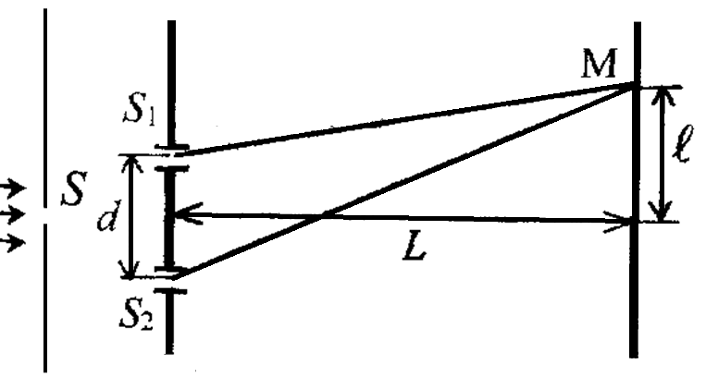

Slide 13
Задача 3
На установке для наблюдения колец Ньютона был измерен в отраженном свете радиус темного кольца (т = 3). Когда пространство между плоскопараллельной пластинкой и линзой заполнили жидкостью, то тот же радиус стал иметь кольцо с номером на единицу большим.
Определите показатель преломления n жидкости.
Дано: min; т₁ = 3; m₂ = 4; r₁ = r₂.
Найти: n.

Slide 14
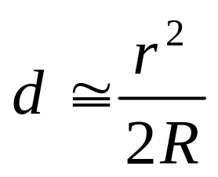
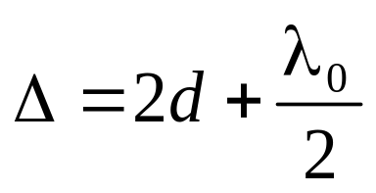
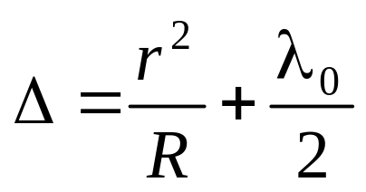
Получим выражение для радиусов колец при заполнении пространства между линзой и пластинкой жидкостью. Из прямоугольного треугольника СОВ имеем:
(d ² – очень малая величина).

Slide 15
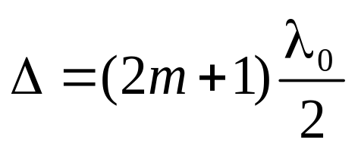
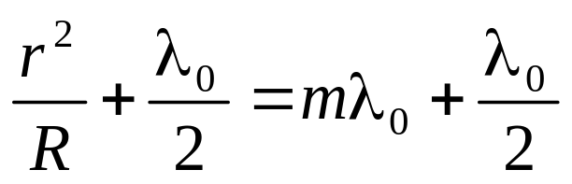
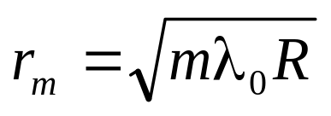
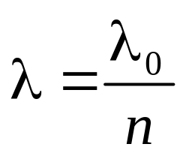
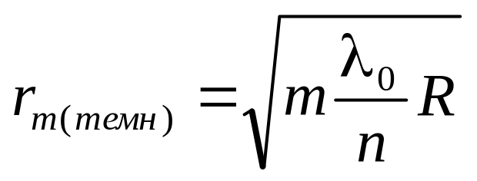
Радиусы темных колец найдем из условия минимума интенсивности для разности хода:
или
отсюда радиус m-го темного кольца
Учтем, что длина волны света в веществе (в жидкости, в данном случае)
n = 0, 1, 2, ... в отраженном свете.

Slide 16
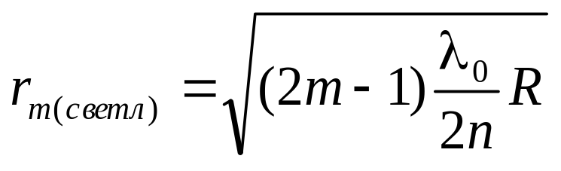
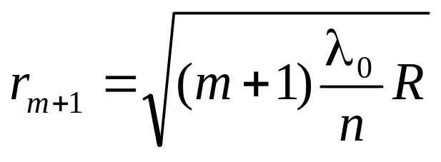

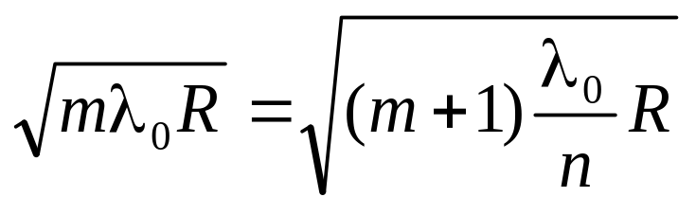
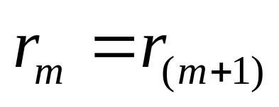
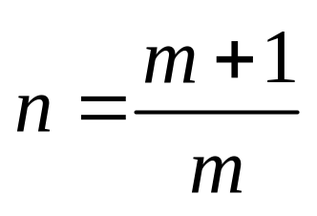
в отраженном свете.
По условию задачи
Поскольку, то
Возведя в квадрат и выразив n, получим:
Подставим числовые данные: n = 4/3 = 1,33.

Slide 17
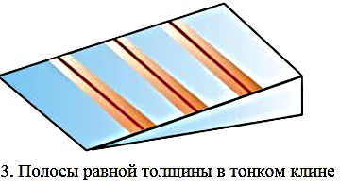
Задача 4
На стеклянный клин нормально к его грани падает монохроматический свет с длиной волны λ = 0,6 мкм. В возникшей при этом интерференционной картине на отрезке длиной l = 1 см наблюдается 10 темных полос. Определите преломляющий угол θ клина.
Дано: λ = 0,6 мкм; l = 1 см; N = 10.
Найти: θ.

Slide 18
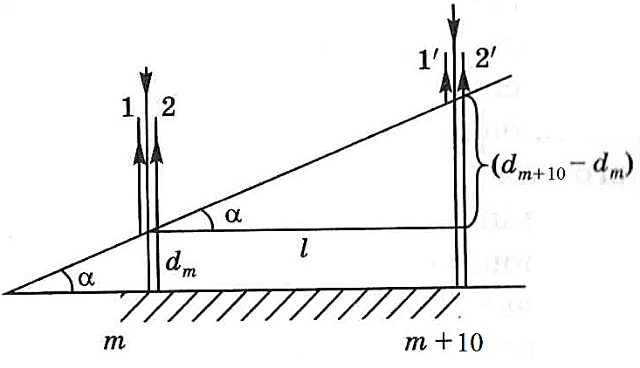

Slide 19
Темные полосы видны на тех участках клина, для которых раз­ность хода кратна нечетному числу половины длины волны;
Δ = (2k + 1) (λ/2), где k = 0, 1, 2, ….
Разность хода Δ двух волн складывается из разности оптических длин путей этих волн (2dn) и половины длины волны (λ/2).
Тогда
2d_{k}n + λ/2 = (2k + 1) (λ/2),
где п — коэффициент преломления стекла (n = l,5); d_{k} — толщина клина в том месте, где наблюдается темная полоса, соответствую­щая номеру k.

Slide 20
Или
2d_{k}n = kλ. d_{k} = kλ/2n.
Пусть произвольной темной полосе номера k соответствует опре­деленная толщина клина в этом месте d_{k}, а темной полосе номера k+10 соответствует толщина клина d_{k+10}. Согласно условию за­дачи, 10 полос укладываются на отрезке длиной l = 1 см. Тогда ис­комый угол будет равен
θ = (d_{k+10} – d_{k})/l,
где из-за малости преломляющего угла sinθ ≈ θ (угол θ выражен в радианах).

Slide 21
Вычислив d_{k} и d_{k+14}, подставив их в последнюю формулу и произведя преобразования, найдем
θ = 5λ/(nl).
После вычисления получим
θ = 2⋅10⁻⁴ paд = 41,3".

Slide 22
Задача 5
На поверхность стеклянной призмы нанесена тонкая пленка с показателем преломления п_{пл} < п_{ст} толщиной 112,5 нм. На пленку по нормали к ней падает свет с длиной волны 630 нм.
При каком значении показателя преломления п_{пл} пленка будет «просветляющей»?
Дано: п_{пл} < п_{ст} , d = 112,5 нм, λ = 630 нм.
Найти: п_{пл.}
Ответ: п_{пл} = 1,4.

Slide 23
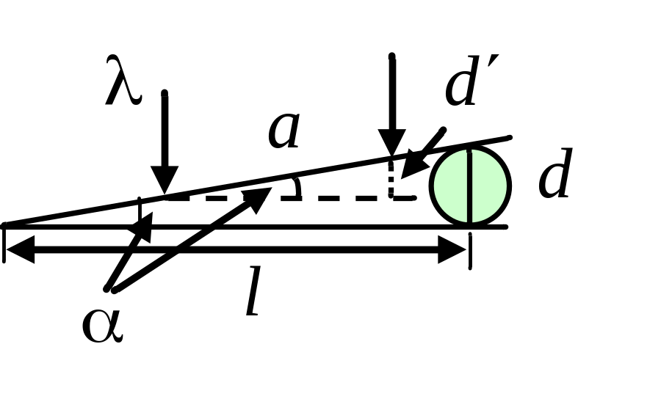
Задача 6
Между двумя плоскопараллельными стеклянными пластинками положили очень тонкую проволочку, расположенную параллельно линии соприкосновения пластинок и находящуюся на расстоянии l = 75 мм от нее. В отраженном свете (λ = 0,5 мкм) на верхней пластинке видны интерференционные полосы.
Определите диаметр d поперечного сечения проволочки, если на протяжении а = 30 мм насчитывается m = 16 светлых полос.
Ответ: d ≈ 10 мкм

Slide 24
Задача 7
Параллельный пучок света падает нормально на плосковыпуклую линзу с радиусом кривизны 6,4 м, лежащую выпуклой стороной на стеклянной пластинке. В отраженном свете наблюдаются кольца Ньютона. Радиус пятого темного кольца Ньютона в отраженном свете равен 4 мм.
Определите длину волны падающего на линзу света.
Ответ представьте в нанометрах.
[500]

Slide 25
Тесты ЕГЭ
Явление интерференции электронов можно объяснить, используя представление об электронах как о потоке частиц, обладающих
1) электрическим зарядом,
2) малой массой,
3) малыми размерами,
4). волновыми свойствами.

Slide 26
Тесты ЕГЭ
Масляная пленка на воде при наблюдении вертикально к поверхности кажется оранжевой.
Каково минимальное возможное значение толщины пленки?
Показатель преломления воды 1,33, масла — 1,47. Длина световой волны 588⋅10⁻⁹ м. Учтите, что отражение света от оптически более плотной среды происходит с потерей полуволны, а от оптически менее плотной среды без потери полуволны.

Slide 27
Тесты ЕГЭ
Для наблюдения явления интерференции света используется точечный источник света и небольшой экран с двумя малыми отверстиями у глаза наблюдателя. Оцените максимальное расстояние d между малыми отверстиями в экране, при котором может наблюдаться явление интерференции света. Разрешающая способность глаза равна 1′, длина световой волны 5,8⋅10⁻⁷ м.

Slide 28
Задание 32 из ЕГЭ
«Просветлением оптики» называется уменьшение отражения света от преломляющих поверхностей оптических систем, например от объектива фотоаппарата. Для этого на поверхность объектива наносят тонкую плёнку с показателем преломления, отличающимся от показателя преломления n стекла объектива, и подбирают её толщину определённым образом. Какую минимальную толщину d должна иметь эта плёнка для того, чтобы максимально погасить отражение света в наиболее чувствительной для глаза человека жёлто-зелёной части спектра, при длине волны в воздухе λ = 540 нм, если показатель преломления плёнки при этой длине волны равен n_{пл} = 1,35?
Какой оттенок цвета при этом имеют «просветлённые» объективы? Падение света на объектив можно считать практически нормальным.

